Slide 1
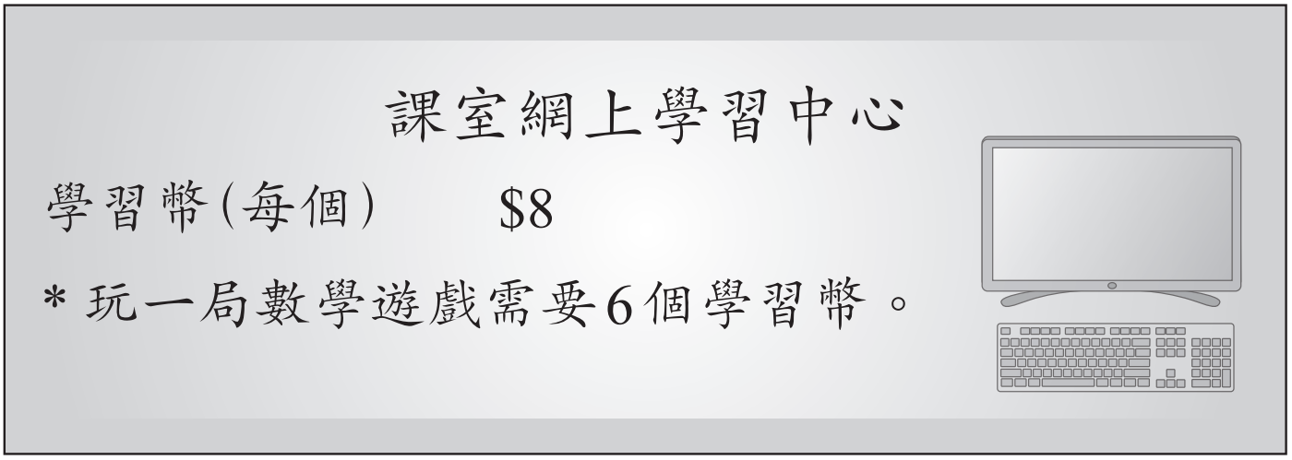
15.
(a) 志彬購買了26個學習幣，他共須付$ 。
208
他共須付：
8×26 = $208

Slide 2
15.
(b) 曉君* 能 / 不能 以$160玩4局數學遊戲。
(*圈出答案)
4局數學遊戲需要學習幣：6×4 = 24(個)
4局數學遊戲需要付：8×24 = $192
192 > 160

Slide 3
18.
串一條手鏈需要4粒藍水晶和6粒紅水晶，132粒藍水晶和180粒紅水晶最多能串手鏈多少條？
A. 45條 B. 33條
C. 30條 D. 22條
藍水晶能串手鏈：132÷4 = 33(條)
紅水晶能串手鏈：180÷6 = 30(條)
紅水晶的數量只夠串30 條手鏈，
故最多能串30 條手鏈。

Slide 4
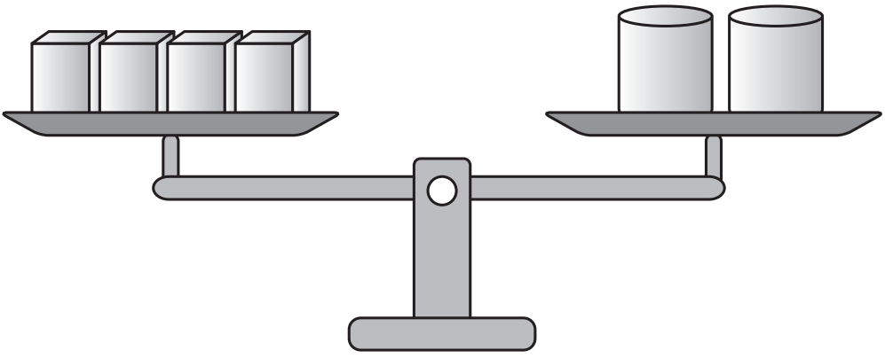
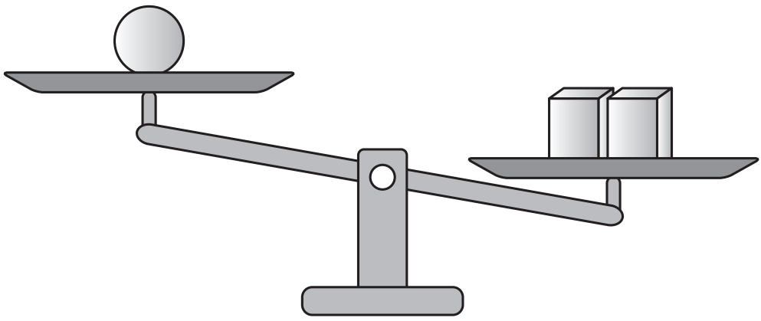
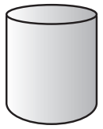

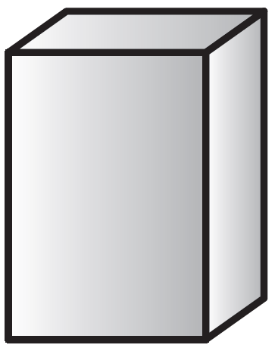
32.
4個
2個
<
2個
細閱上圖，以下哪一項是正確的？
A. 比 輕。
B. 比 重。
C. 和 的重量相等。
D. 無法比較 和 的重量。
= (4÷2)個 = 2個
2個 比 重。
比 重。

Slide 5
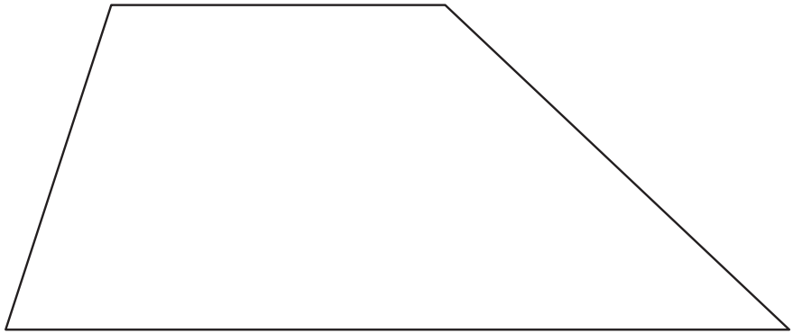
39.
在下圖的卡紙上加畫兩條直線，把它分成兩個平行四邊形和一個三角形。
先將梯形分成一個平行四邊形和一個三角形。
再將平行四邊形分成兩個平行四邊形。

